Slide 1
Radnóti Miklós
élete és pályaképe
M. N. Á.

Slide 2
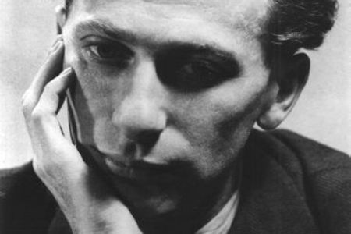
A Nyugat költője

Slide 3
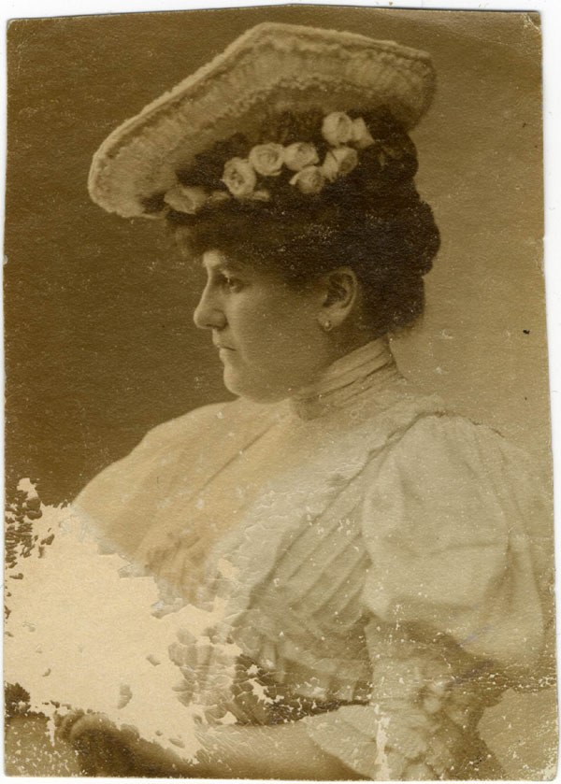
1909-ben született
„Iker gyerek vagyok, öcsém és édesanyám meghaltak születésemkor. Anyámat az ikerszülés ölte meg, nem bírta a szíve, öcsém gyönge volt, elszívtam tán tőle az életerőt. „

Slide 4
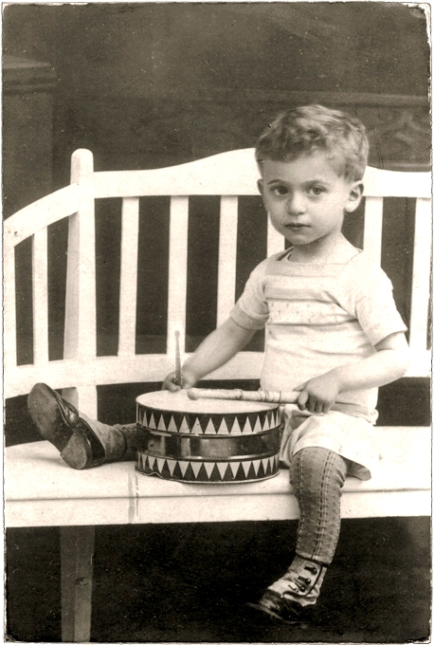
Gyerekkor
„Tizenkét éves voltam, meghalt apám is. Az anyámat nem ismertem, az apámra valójában alig emlékszem, néhány éles, de összefüggéstelen képet, emléket becézek róla magamban…”

Slide 5
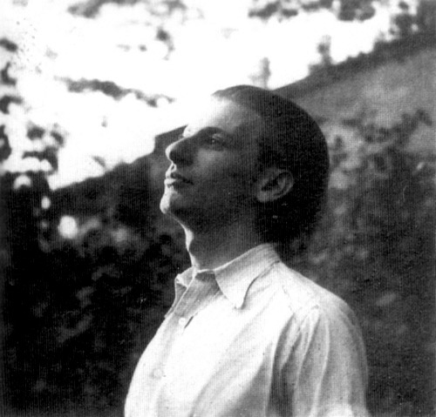
Iskolái
Kereskedelmi iskolába járt, de már ekkor is érdeklődött az irodalom iránt.
Aztán a szegedi egyetem magyar-francia szakára iratkozott be.

Slide 6

Az ifjú költő első kötete 1930.

Slide 7
2. kötet: Újmódi pásztorok éneke
Arckép
Huszonkét éves vagyok. Így
nézhetett ki ősszel Krisztus is
ennyi idősen; még nem volt
szakálla, szőke volt és lányok
álmodtak véle éjjelenként!
1930. október 11.
A budapesti ügyészség „az 1929. évi VII. t. c. 2. szakaszának I. pontjába ütköző szemérem elleni vétség és az 1879. évi XL. t. c. 51. szakaszába ütköző vallás elleni kihágás…” címén elkoboztatta a kötetet.
8 nap elzárásra ítélték

Slide 8
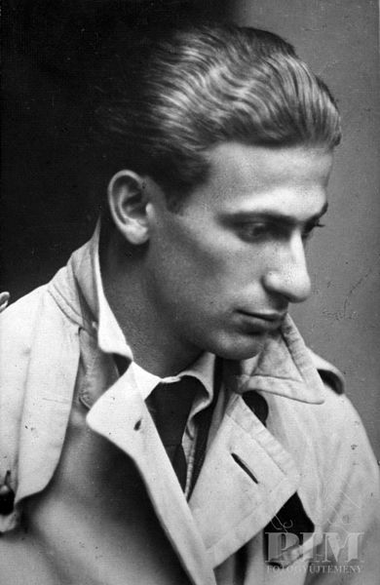
Tanára: Sík Sándor nagy tekintélyű piarista paptanár kiáll mellette, így maradhat az egyetemen.
Sík Sándor a fiaként szerette Radnótit.

Slide 9
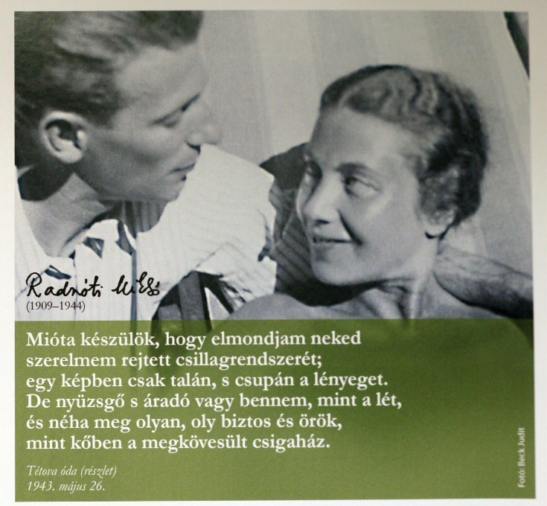
Szerelem
Élete szerelme, felesége: Gyarmati Fanni

Slide 10
Korai költészete
Sorra jelentek meg a kötetei, Babits kritikája nem volt éppen hízelgő.
Ez nagyon bántotta a költőt.
1933. február 17-én noteszébe a következőt jegyezte be: „Megjött az új Nyugat. Babits brutálisan nekimegy új könyvemnek.”
Jellemzői:
avantgárd – expresszionista
kötetlen ritmus
rímtelenség
eklektikus

Slide 11
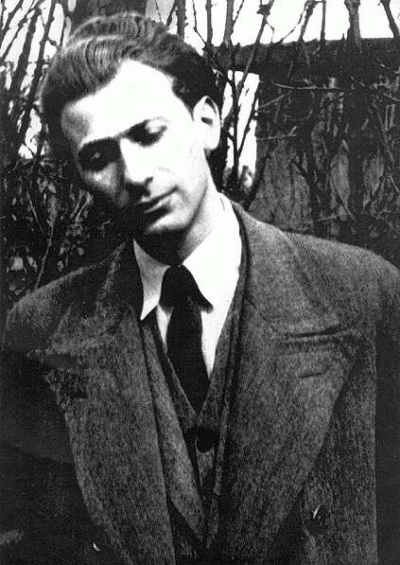
1936-ban befejezte az egyetemet, doktori vizsgát tett és magyar-francia tanári diplomát szerzett.
Sohasem taníthatott.

Slide 12
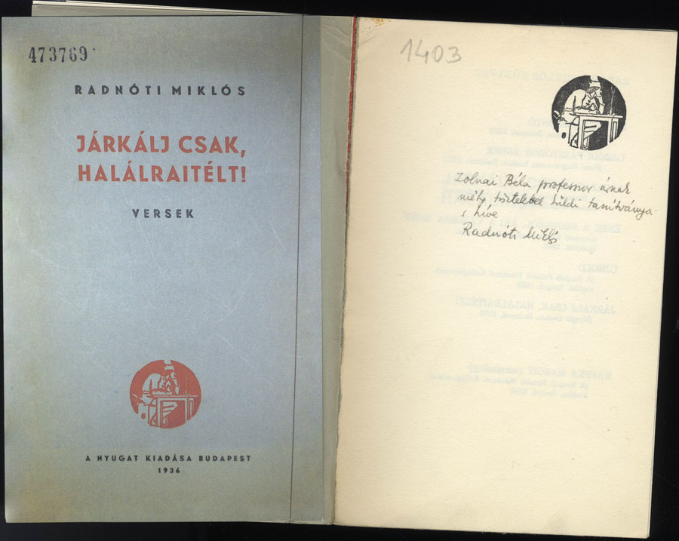
Költői sikerek
Újabb köteteit a kritika jól fogadta:
„Radnóti költészete kisimult, mint az esti tájak,…”

Slide 13
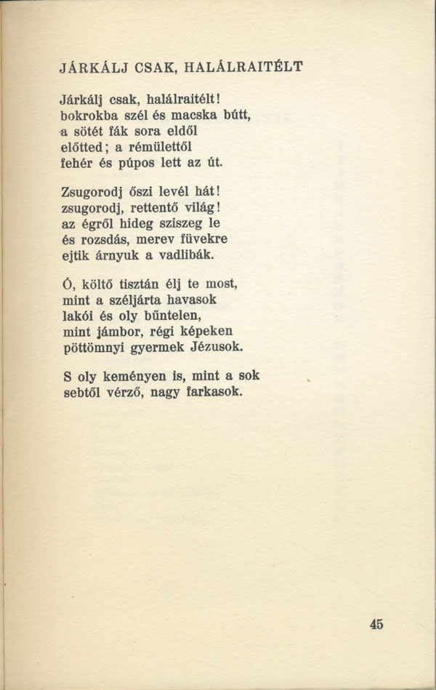
Üldöztetés
1940. szeptember 9-én kezdte meg első munkaszolgálatát, azután időről időre behívták zsidó származása miatt.
Erődítményt bontottak, dolgozott a hatvani cukorgyárban és egy ládagyárban, megaláztatások érték.

Slide 14
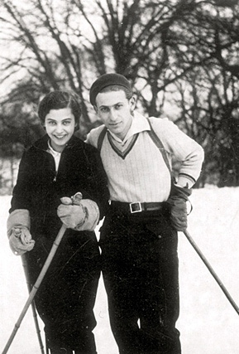
Nem tudhatom
1943-44-ben írta Nem tudhatom című versét, mely a hazájában üldözött költő megrendítő hazaszeretetének bizonyítéka.

Slide 15
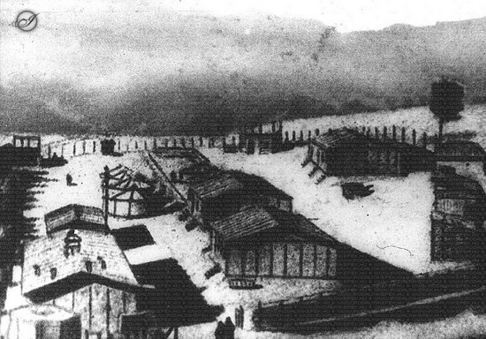
Halála
1940-ben újra behívták munkaszolgálatra, Szerbiába vitték őket marhavagonokban.
Rézbányában, vasútépítésnél dolgozott.
Itt is írt verseket, egy kis iskolás füzetbe.
Két turnusban indultak haza a Lager Berlin munkaszolgálatosai, erőltetett menetben.

Slide 16
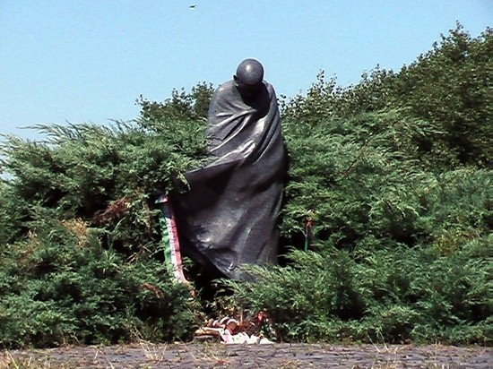
November 9-én Abda község határában lőtték le a végsőkig kimerült Radnóti Miklóst, 21 társával együtt. Tömegsírba temették.

Slide 17
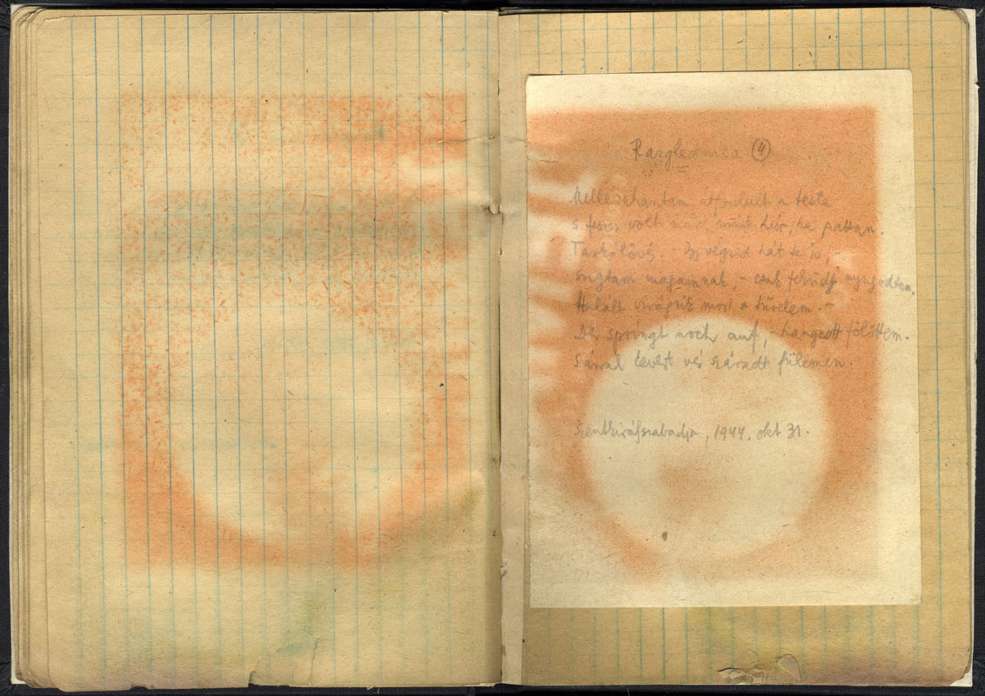
Bori-notesz
Holttestét, illetve annak feltételezett darabjait 1946. június 23-án exhumálták, ekkor találták meg zubbonya zsebében a noteszét (az ún. Bori noteszt), benne utolsó verseivel.

Slide 18
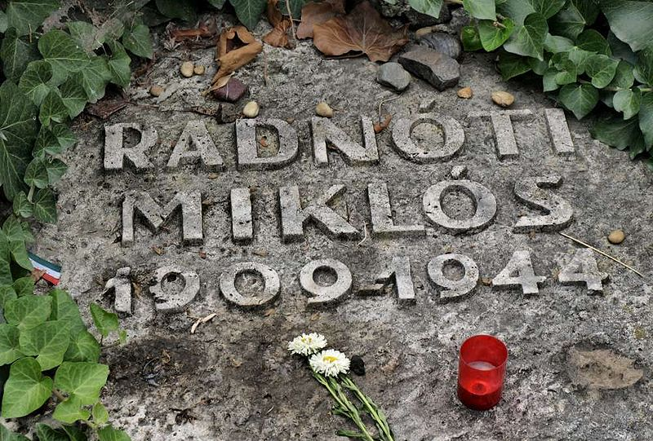
Mellézuhantam, átfordult a teste
s feszes volt már, mint húr, ha pattan.
Tarkólövés. - Így végzed hát te is, -
súgtam magamnak, - csak feküdj nyugodtan.
Halált virágzik most a türelem. -
Der springt noch auf, - hangzott fölöttem.
Sárral kevert vér száradt fülemen.
Szentkirályszabadja, 1944. október 31.

Slide 19
Az abdai exhumálás jegyzőkönyve
Jegyzőkönyv a gyilkosság bűntette miatt ismeretlen tettesek ellen indított bűnügyben ismeretlen holttestek szemléjéről és boncolásáról: Abda, 1946. június 19. Orvosi vélemény: A tömeges gyilkosság elkövetésének időpontját mintegy 1,5-2 évvel datáljuk vissza: a rothadás fokát, a ruházat állapotát a talajviszonyokkal hozva összefüggésbe. A lövések általában hátulról előrehaladó irányúak (tarkó-arc), voltak azonban ellenkező irányúak is. A bűncselekmény 22 egyén életének erőszakos módon való kioltásában állott.
A 12. számú holttest.
Ruházat: Hosszú steppelt szürke kabát, kötött nadrág, turista bakancs.
Külvizsgálat: A holttest derékban kettévált, igen kevés, szappanná vált lágyrész, nyitott testűrökkel. Tarkópikkely baloldalán belövés, fejtetőnél kilövés. Hajzat világos barna, felső fogsorban elől hiányos fogazat, alul 1-1 sárga korona.
Vélemény: Tarkón, fejtető irányú koponyalövés, rögtöni halállal.
Jegyzet: A ruházatából előkerült iratköteg huszonöt tételből áll. A papírlapokon az írás elmosódott, szétázott, nehezen olvasható. A dokumentumok szélén egységesen vörös vérfolt.
[...]
A tisztiorvos megjegyzése: A kihantolás során a 12. holttest nadrágja hátsó zsebében találtam egy talajvízzel és az oszlásban lévő holttest nedveivel átázott és földdel szennyezett jegyzetfüzetet. Ezt napon megszárítottuk és a talajtól óvatosan megtisztítottuk: ez a jegyzőkönyv Radnóti Miklós magyar költő verseit tartalmazza. Kéri a megtalálót, hogy juttassa el Magyarországra…

Slide 20
Radnóti Miklós
1909-1944.

